Slide 1
TECH CHALLENGE · POSTECH FIAP · FASE 2
Classificando a Qualidade de Vinhos
com Machine Learning
Uma leitura orientada a dados sobre o que torna um vinho tinto "Alta Qualidade" — e o que isso significa para o processo produtivo.
Storytelling da Análise Exploratória de Dados

Slide 2
O CONTEXTO
Avaliar qualidade de vinho é caro, lento e subjetivo
Hoje
O problema
A oportunidade
Especialistas avaliam aroma, sabor, acidez e equilíbrio manualmente — um processo sensorial.
Demorado, caro e sujeito à subjetividade de cada avaliador.
Dados físico-químicos já coletados na produção podem prever a qualidade final.
Pergunta central: dá para prever se um vinho será "Alta Qualidade" só com dados físico-químicos?
Tech Challenge — Wine Quality Classification | POSTECH FIAP
2

Slide 3
A BASE DE DADOS
1.599 vinhos tintos, 11 características físico-químicas
1.599
11
0
240
amostras de
vinho tinto
variáveis
físico-químicas
valores
faltantes
linhas
duplicadas
Variáveis disponíveis:
Acidez fixa · Acidez volátil · Ácido cítrico · Açúcar residual · Cloretos · Dióxido de enxofre livre · Dióxido de enxofre total · Densidade · pH · Sulfatos · Teor alcoólico
Fonte: Wine Quality Dataset (Kaggle/UCI) — Cortez et al., 2009, "Vinho Verde" português. Dados limpos: sem nulos; duplicadas tratadas no pré-processamento.
Tech Challenge — Wine Quality Classification | POSTECH FIAP
3

Slide 4
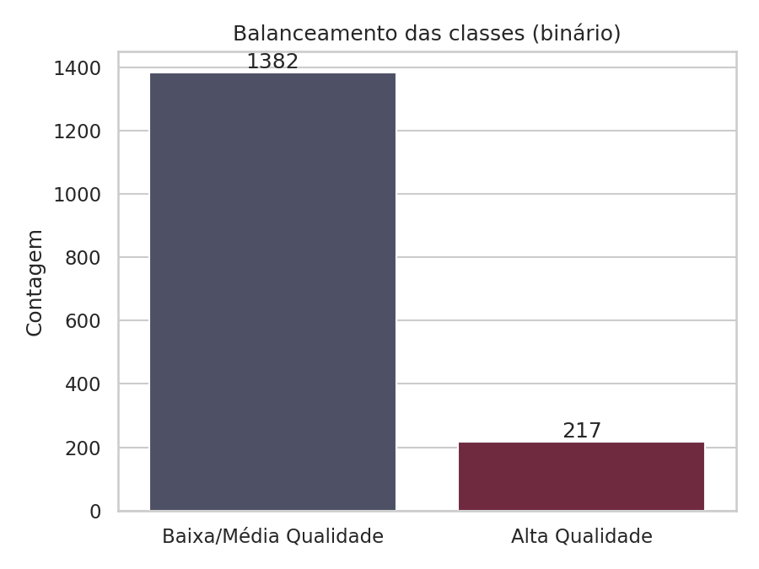
DEFININDO O ALVO
Vinhos "Alta Qualidade" são raros: só 14% da base
Nota ≥ 7 → Alta Qualidade
Nota < 7 → Baixa/Média Qualidade
86,4% dos vinhos são Baixa/Média Qualidade 13,6% são Alta Qualidade Por que isso importa: um modelo "preguiçoso" já acertaria 86% só chutando sempre "Baixa/Média". Por isso a avaliação foca em precisão, recall e F1 da classe rara — não só em acurácia.
Tech Challenge — Wine Quality Classification | POSTECH FIAP
4

Slide 5
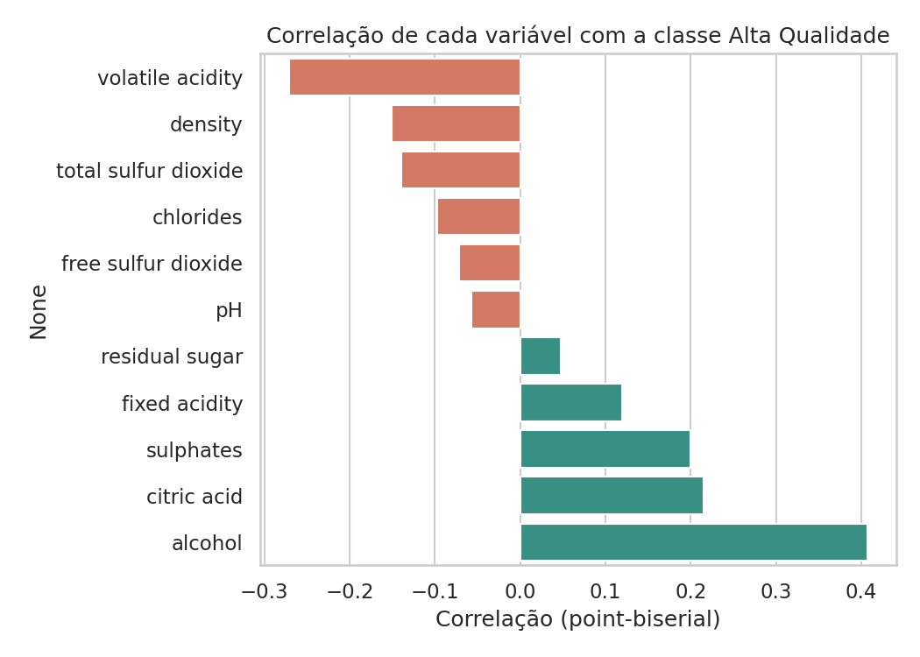
CORRELAÇÕES
Três variáveis se destacam na relação com a qualidade
▲
Teor alcoólico
correlação positiva mais forte — vinhos com mais álcool tendem a nota mais alta.
▲
Sulfatos
conservante/antioxidante; mais presente em vinhos mais bem avaliados.
▼
Acidez volátil
correlação negativa mais forte — indica defeito de fermentação (avinagramento).
Tech Challenge — Wine Quality Classification | POSTECH FIAP
5

Slide 6
PREPARANDO OS DADOS
Quatro decisões antes de treinar qualquer modelo
1
Remover duplicadas
2
Novas variáveis
240 linhas idênticas removidas para não enviesar o aprendizado.
Razões entre acidez fixa/volátil e SO₂ livre/total, capturando equilíbrios relevantes.
3
Padronização
4
Balanceamento (SMOTE)
StandardScaler nas variáveis numéricas, necessário para a Regressão Logística.
Aplicado só no treino, gerando exemplos sintéticos de Alta Qualidade.
Tech Challenge — Wine Quality Classification | POSTECH FIAP
6

Slide 7
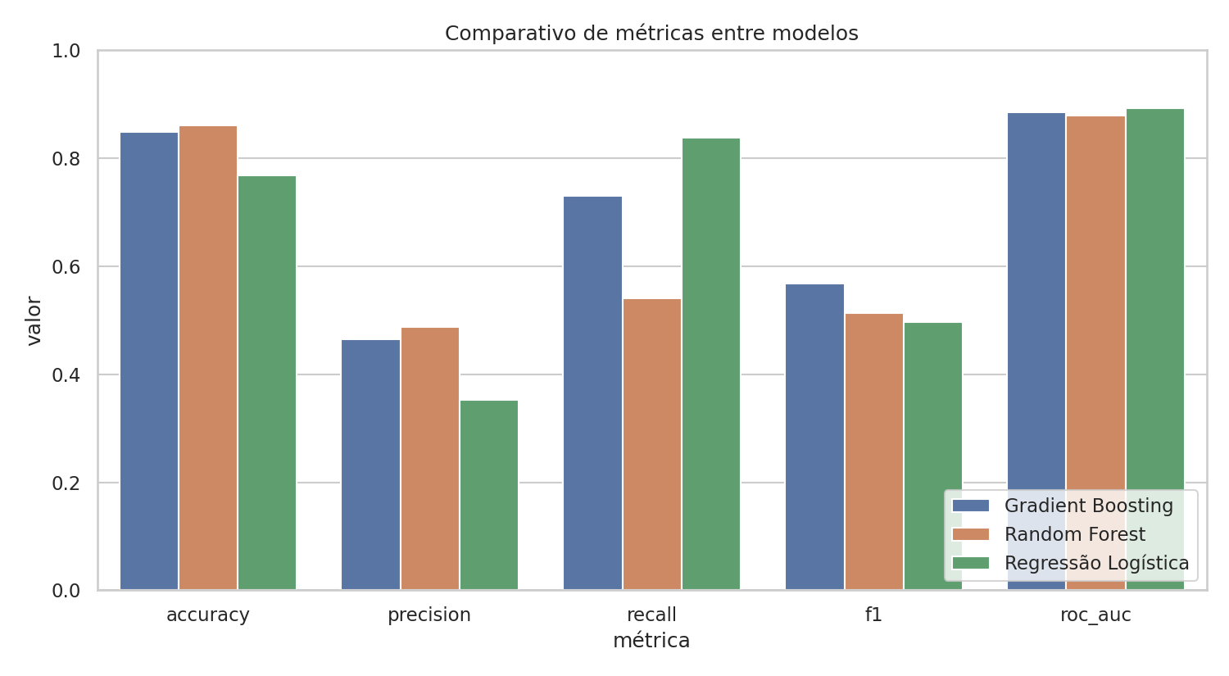
MODELAGEM
Três modelos testados — o Gradient Boosting teve o melhor equilíbrio
Modelo | F1 (Alta Qualidade) | ROC-AUC
Gradient Boosting | 0,568 | 0,886
Random Forest | 0,513 | 0,879
Regressão Logística | 0,496 | 0,893
Gradient Boosting é o modelo recomendado: melhor equilíbrio entre encontrar vinhos de Alta Qualidade (recall) e acertar quando aponta um (precisão).
Tech Challenge — Wine Quality Classification | POSTECH FIAP
7

Slide 8
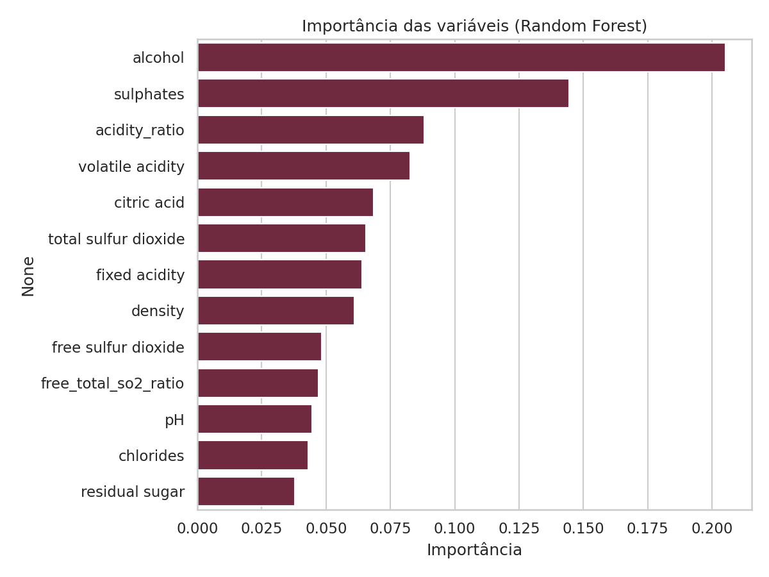
INTERPRETAÇÃO
O modelo aprendeu o que a enologia já sabia
1º Teor alcoólico Variável mais importante em todos os modelos testados. 2º Sulfatos Conservante associado a maior estabilidade e nota. 3º Acidez volátil Principal fator negativo — sinal de defeito de fermentação.
Tech Challenge — Wine Quality Classification | POSTECH FIAP
8

Slide 9
O QUE ISSO MUDA NA PRÁTICA
Três alavancas para o processo produtivo
Colheita e fermentação
Controle de contaminação
Dosagem de sulfatos
Ajustar o ponto de colheita e a condução da fermentação para atingir teores alcoólicos mais altos (dentro do estilo do vinho).
Priorizar o controle de temperatura e higiene que evitam a formação de acidez volátil (ácido acético).
Ajustar dentro dos limites regulatórios/sensoriais para ganhar estabilidade e qualidade percebida.
Uso recomendado: ferramenta de priorização (quais lotes merecem avaliação sensorial aprofundada), não substituto do enólogo.
Tech Challenge — Wine Quality Classification | POSTECH FIAP
9

Slide 10
EM RESUMO
Sim, dá para prever a qualidade do vinho
com dados físico-químicos
Gradient Boosting foi o modelo mais equilibrado (F1 = 0,57 · ROC-AUC = 0,89), com teor alcoólico, sulfatos e acidez volátil como principais variáveis explicativas — resultado coerente com o conhecimento enológico de domínio.
Repositório completo, notebook e código-fonte disponíveis no GitHub do projeto.

